Slide 1
第4章 指令系统

Slide 2
4.1 指令系统的发展
1.指令系统基本概念
指令：就是要计算机执行某种操作的命令。从计算机组成的层次结构来说，计算机的指令有微指令、机器指令和宏指令之分。微指令是微程序级的命令，它属于硬件；
宏指令：由若干条机器指令组成的软件指令，它属于软件；
机器指令：介于微指令与宏指令之间，通常简称为指令，每一条指令可完成一个独立的算术运算或逻辑运算操作。
本章所讨论的指令是：机器指令和微指令
一台计算机中所有机器指令集合，称为计算机指令系统。

Slide 3
4.1 指令系统的发展
2.指令系统发展
RISC（Reduced Instruction Set Computer）
选用使用频度较高的一些 简单指令，
复杂指令的功能由简单指令来组合
指令 长度固定、指令格式种类少、寻址方式少
只有 LOAD / STORE 指令访存
CPU 中有多个 通用 寄存器
采用 流水技术 一个时钟周期 内完成一条指令
采用 组合逻辑 实现控制器
采用 优化 的 编译 程序

Slide 4
4.1 指令系统的发展
2.指令系统发展
CISC（Complex Instruction Set Computer）
系统指令 复杂庞大，各种指令使用频度相差大
指令 长度不固定、指令格式种类多、寻址方式多
访存 指令 不受限制
CPU 中设有 专用寄存器
大多数指令需要 多个时钟周期 执行完毕
采用 微程序 控制器
难以 用 优化编译 生成高效的目的代码

Slide 5
4.1 指令系统的发展
3.对指令系统性能要求
完备性：完备性是指用汇编语言编写各种程序时，指令系统直接提供的指令足够使用；
有效性：有效性是指利用该指令系统所编写的程序能够高效率地运行；
规整性：规整性包括指令系统的对称性、匀齐性、指令格式和数据格式的一致性；
兼容性：系列机各机种之间具有相同的基本结构和共同的基本指令集，因而指令系统是兼容的，即各机种上基本软件可以通用。

Slide 6
4.2 指令系统
1.指令格式
（1）指令的一般格式
操作码字段OP 地址码字段AD
（2）操作码
指令操作码OP表示该指令应进行什么操作，操作码位数取决于计算机指令系统规模
长度固定：如 IBM 370，操作码 8 位
长度可变：操作码分散在指令字的不同字段中

Slide 7
4.2 指令系统
1.指令格式
（3）地址码
根据一条指令中有几个操作数地址，可将该指令称为几操作数指令或几地址指令
四地址指令、三地址指令、二地址指令、
单地址指令、零地址指令
操作码（4位）Ａ1（6位） Ａ2（6位）
A3（6位）
A4（6位）
操作码（4位）Ａ1（6位） Ａ2（6位）
A3（6位）
操作码（4位）Ａ1（6位） Ａ2（6位）
操作码（4位）Ａ1（6位）
操作码

Slide 8
4.2 指令系统
(1) 四地址
8 6 6 6 6
OP
A₁
A₂
A₃
A₄
设指令字长为 32 位
A₁ 第一操作数地址
操作码固定为 8 位
A₂ 第二操作数地址
4 次访存
A₃ 结果的地址
寻址范围 2⁶ = 64
A₄ 下一条指令地址
(A₁) OP (A₂) A₃
若 PC 代替 A₄
(2) 三地址
8 8 8 8
OP
A₁
A₂
A₃
4 次访存
寻址范围 2⁸ = 256
(A₁) OP (A₂) A₃
若 A₃ 用 A₁ 或 A₂ 代替

Slide 9
4.2 指令系统
(3) 二地址
8 12 12
OP
A₁
A₂
(A₁) OP (A₂) A₁
4 次访存
或
(A₁) OP (A₂) A₂
寻址范围 2¹² = 4 K
若结果存于 ACC
3次访存
(4) 一地址
8 24
OP
A₁
2 次访存
(ACC) OP (A₁) ACC
寻址范围 2²⁴ = 16 M
(5) 零地址
无地址码

Slide 10
4.2 指令系统
二地址地址根据操作数的物理位置分为
SS型：存储器-存储器类型
RS型：寄存器-存储器类型
RR型：寄存器-寄存器类型
指令长度：
等长指令：各种指令字长度是相等的，指令字结构简单，且指令字长度是不变的 ；
变长指令：各种指令字长度随指令功能而异，结构灵活能充分利用指令长度，指令的控制较复杂 。

Slide 11
4.2 指令系统
2.指令助记符
机器指令由“0”和“1” 二进制序列构成。为便于编程和阅读，通常用助记符来表示指令。
3.指令格式举例
（1）8位微型计算机的指令格式
操作码长度固定
（2）MIPS R4000指令格式
RISC计算机系统，32位字长，32个通用寄存器
（3）ARM指令格式

Slide 12
4.3 操作数类型
1.一般数据类型
地址数据:地址实际上也是一种形式的数据。
数值数据:计算机中普遍使用的三种类型的数值数据。
字符数据:文本数据或字符串，目前广泛使用ASCII码。
逻辑数据:一个单元中有几位二进制bit项组成，每个bit的值可以是1或0。
操作数类型(存放位置/空间)
字节数据：Byte
存储器：存储器操作数
半字数据：
寄存器：寄存器操作数
字 数 据：Word
端 口：端口操作数
双字数据：Dword

Slide 13
4.4 寻址方式
1.指令寻址方式
顺序方式
( PC ) + N PC
注：N为当前指令长度
跳跃方式
由转移指令指出
指令地址
指令
指令地址寻址方式
PC
0
LDA 1000
+1
1
顺序寻址
1
ADD 1001
2
顺序寻址
2
DEC 1200
现代计算机中PC被CS：IP（CS：EIP）取代
3
JMP 7
顺序寻址
3
4
LDA 2000
5
SUB 2001
6
INC
7
STA 2500
跳跃寻址
7
8
LDA 1100
顺序寻址
8
9
...

Slide 14
4.4 寻址方式
2.操作数寻址方式
在指令中表示出操作数的地址，在执行时CPU根据地址表示，寻找操作数的过程叫寻址方式
操作码
寻址特征
形式地址 A
操作码OP
变址Index
基址Base
形式地址 A
间址Indirect ：相当于高级语言的指针
形式地址
指令字中的地址
有效地址EA（Effective Address）
操作数的真实地址

Slide 15
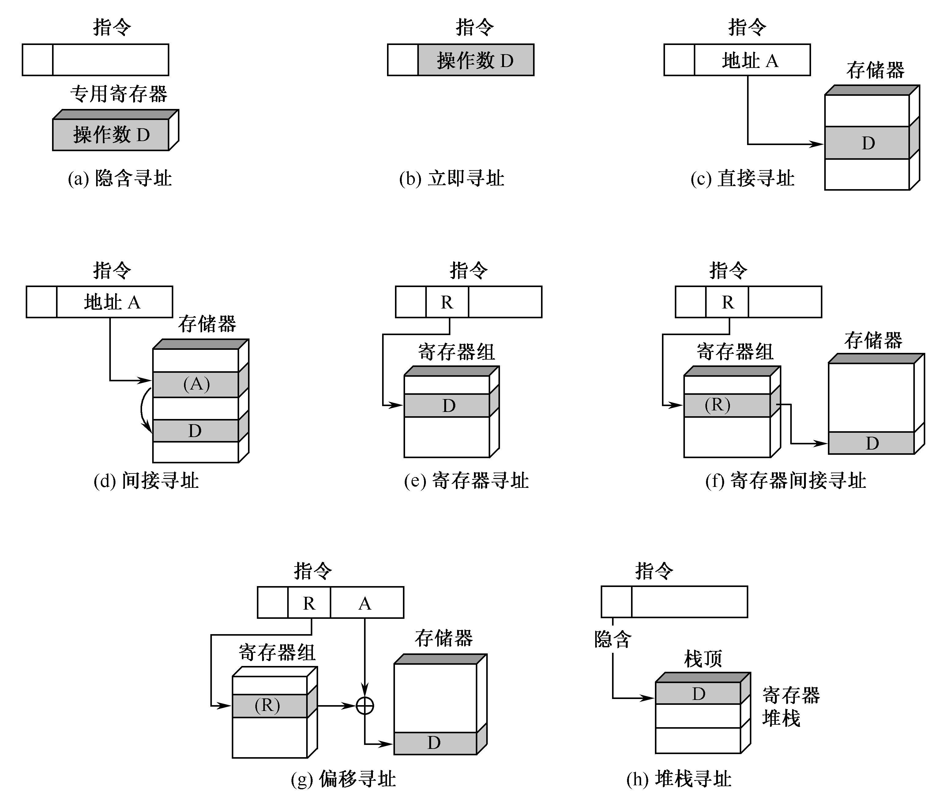
4.4 寻址方式
2.操作数寻址方式

Slide 16
4.4 寻址方式
2.操作数寻址方式
（1）隐含寻址
指令中隐含着操作数的地址，如某些运算中隐含了累加器AC作为源和目的寄存器
（2）立即寻址
立即寻址是一种特殊的寻址方式，指令中在操作码字段后面的部分不是通常意义上的操作数地址，而是操作数本身，也就是说数据就包含在指令中，只要取出指令，就取出了可以立即使用的操作数，这样的操作数被称为立即数（常数）。

Slide 17
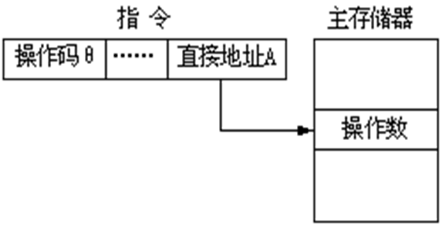
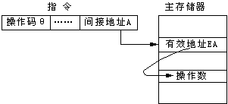
4.4 寻址方式
2.操作数寻址方式
（3）直接寻址
指令中地址码字段给出的地址A就是操作数的有效地址EA(Effective Address)，即EA＝A。
（4）间接寻址
指令地址码部分给出地址A不是操作数的地址，而是另外一个主存单元的地址，简称操作数地址的地址。操作数的有效地址的计算公式为EA=[A]

Slide 18
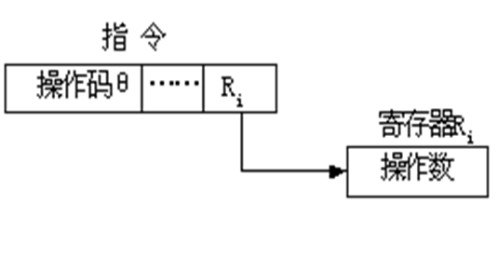
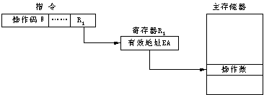
4.4 寻址方式
2.操作数寻址方式
（5）寄存器寻址
在指令的地址码部分给出CPU的寄存器编号，指令操作数存放在相应寄存器中，即EA=R
（6）寄存器间接寻址
为克服间接寻址多次访存缺点，可采用寄存器间接寻址，即将操作数放在主存中，而操作数地址放在寄存器中。EA=(Ri)

Slide 19
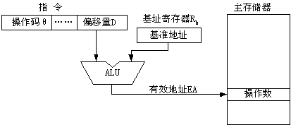
4.4 寻址方式
2.操作数寻址方式
（7）偏移寻址
常用的偏移寻址有：相对寻址、基址寻址、变址寻址
相对寻址：EA＝(PC)＋D
基址寻址：EA=(Base)+D
变址寻址：EA=(Index)+D
D（Displacement）位移量

Slide 20
4.4 寻址方式
2.操作数寻址方式
（8）段寻址方式
以8086/8088CPU为例，可直接寻址1MB的内存空间。直接寻址1MB空间时需要20位地址码，而所有的内部寄存器，包括段寄存器，都是16位的，用它们作地址寄存器，只能直接寻址64KB单元。与8086/8088CPU相连接的存储空间采用分段技术，在1MB的内存空间中分成若干逻辑段，每一个段的最大寻址范围为64KB。逻辑段可在整个1MB存储空间内浮动，但是段的起始地址低4位必须是0000B，这样在存放段地址时只存放高16位，作为段基址。

Slide 21
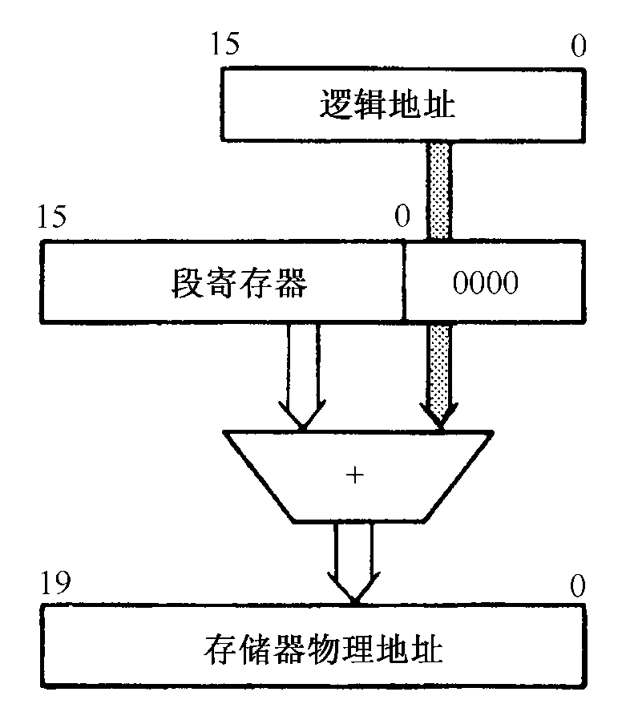
4.4 寻址方式
2.操作数寻址方式
（8）段寻址方式
段内64K空间从0000H开始重新编址，叫段内偏移地址。如果存储器采用分段结构，前面寻址方式中提到的“有效地址”都是段内偏移地址。
段基址和段内偏移地址构成存储单元的物理地址

Slide 22
4.4 寻址方式
2.操作数寻址方式
（9）堆栈寻址方式
堆栈分寄存器堆栈和存储器堆栈。存储器堆栈在分段结构基础上，将一个段作为堆栈段。堆栈是按“后进先出”的原则来保存数据的。
堆栈段地址由寄存器SS和SP确定。堆栈寄存器SS存放基地址；堆栈指针寄存器SP存放的是栈顶地址，即始终指向最后推入堆栈的数据所在的单元。存储单元的地址由(SS)×10H＋(SP)形成。

Slide 23
4.5 寻址方式
3.Pentium的寻址方式
方式 | 算法
立即 | 作数=A
寄存器 | LA=R
偏移量 | LA=(SR)+A
基址 | LA=(SR)+(B)
基址带偏移量 | LA=(SR)+(B)+A
比例变址带偏移量 | LA=(SR)+(I)×S+A
基址带变址和偏移量 | LA=(SR)+(B)+(I)+A
基址带比例变址和偏移量 | LA=(SR)+(B)+(I)×S+A
相对 | LA=(PC)+A

Slide 24
4.5 典型指令
1.指令的分类
一个完整的指令系统应该有数据传送、数据处理、程序控制、处理器控制四大类指令。
（1）数据传送类指令
通用传送指令
数据交换指令
堆栈操作指令
输入输出指令
（2）数据处理类指令
算术运算指令
逻辑运算指令
移位类指令
串处理类指令

Slide 25
4.5 典型指令
1.指令的分类
（3）程序控制类指令
无条件转移指令
条件转移指令
循环转移指令
调用类指令
中断调用指令
（4）处理器控制类指令
异常处理（中断）
其他指令
RISC（Reduced Instruction Set Computer）
CISC（Complex Instruction Set Computer）

Slide 26
P132页表4.11为8086部分指令集，不详细介绍

